Slide 1
Fundamentos de Ciencias de Datos
Semana 13 - Clustering

Slide 2
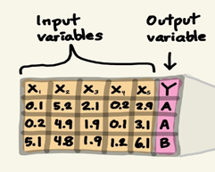
Aprendizaje No Supervisado
Hasta ahora hemos visto técnicas de clasificación, donde el aprendizaje es supervisado
¿Qué significa esto? Que cada instancia tiene una etiqueta (la respuesta) que el modelo usa para aprender
Pero, ¿Qué pasa cuando no tenemos etiquetas?

Slide 3
Clustering
Una de las formas más famosas de hacer aprendizaje no supervisado es hacer clustering
Clustering es la tarea de formar grupos a partir de distintos objetos
Dos elementos están en el mismo grupo si son "similares"

Slide 4
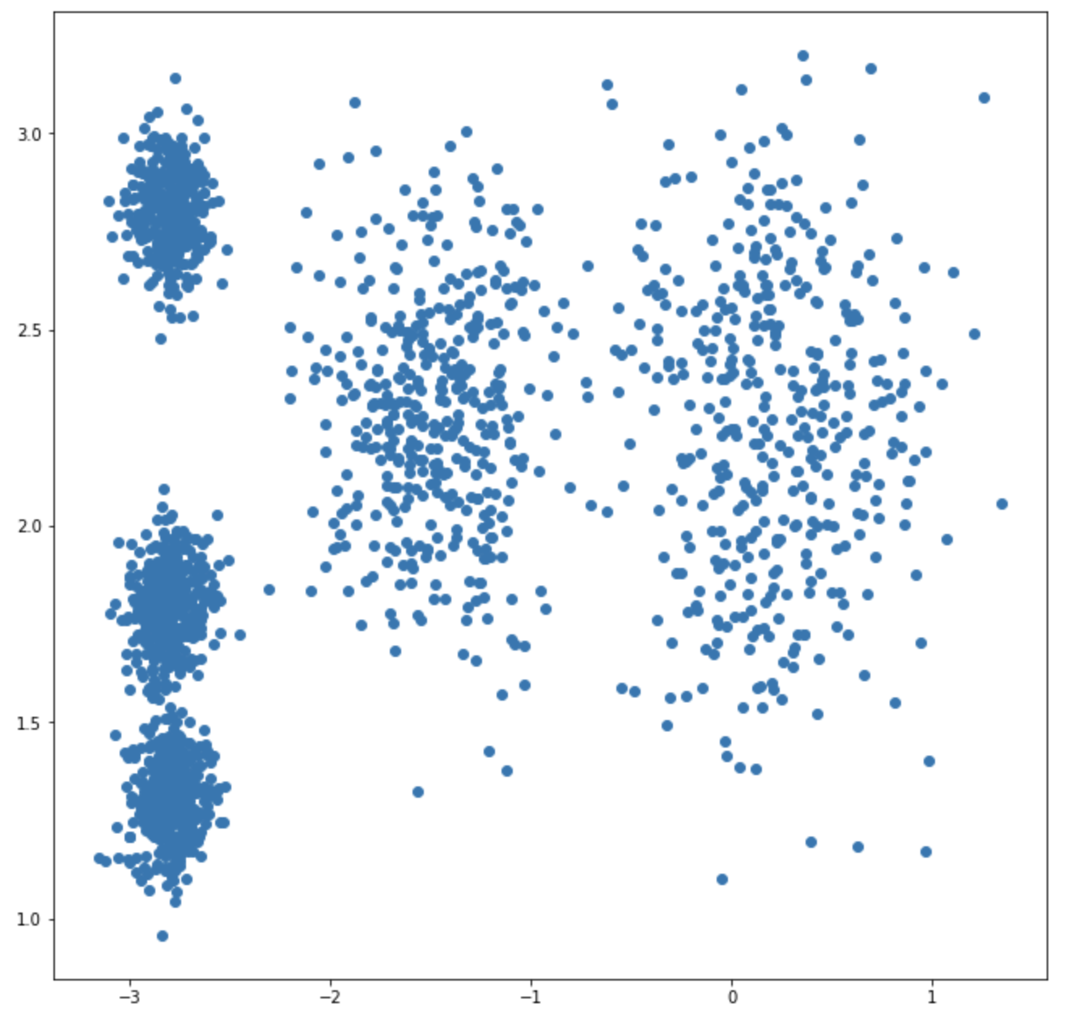
Clustering
Ej. ¿Cuántos clusters hay aquí?

Slide 5
Algoritmos de Clustering
Existen varios algoritmos de Clustering, pero en este curso vamos a estudiar dos:
K-Means
DBScan

Slide 6
Ejemplo
Dataset de Gatos y perros
Supongamos que tenemos el siguiente dataset que guarda el peso y el largo de varias mascotas
Largo (m) | Peso (kg)
0.5 | 10
1.5 | 50
1.1 | 30
... | ...
En el dataset tenemos datos de gatos y perros, pero no sabemos cuál es cuál

Slide 7
Ejemplo
Dataset de Gatos y perros
Vamos a hacer clustering para intentar descubrir los dos posibles grupos
Primero vamos a intentar visualizar los datos

Slide 8
Ejemplo
Dataset de Gatos y perros
Peso (kg)
40
10
0.5
1.4
Largo (m)

Slide 9
Ejemplo
Dataset de Gatos y perros
Peso (kg)
40
Gatos
Perros
10
0.5
1.4
Largo (m)

Slide 10
Ejemplo
Dataset de Gatos y perros
Peso (kg)
Perro pequeño
40
10
Gato que pesa harto
0.5
1.4
Largo (m)

Slide 11
Ejemplo
Dataset de Gatos y perros
¿Cómo encontramos nuestros clusters?
Vamos a explicar como funciona K-Means para encontrar los clusters

Slide 12
Clustering con K-Means

Slide 13
Primero tenemos que inicializar dos "centroides", que corresponde a dos puntos al azar
Peso (kg)
40
10
0.5
1.4
Largo (m)

Slide 14
Ahora cada punto va a corresponder al cluster representado por su centroide más cercano
Peso (kg)
40
10
0.5
1.4
Largo (m)

Slide 15
Ahora cada punto va a corresponder al cluster representado por su centroide más cercano
Peso (kg)
40
10
0.5
1.4
Largo (m)

Slide 16
Ahora re calculamos y actualizamos los centroides; ojo, la idea de centroide es la misma que deberían recordar de física
Peso (kg)
40
10
0.5
1.4
Largo (m)

Slide 17
Notemos que los centroides ahora no corresponden a ningún punto en particular
Peso (kg)
40
10
0.5
1.4
Largo (m)

Slide 18
Ahora asignamos cada punto al cluster representado por su centroide más cercano
Peso (kg)
40
10
0.5
1.4
Largo (m)

Slide 19
Ahora asignamos cada punto al cluster representado por su centroide más cercano
Peso (kg)
40
10
0.5
1.4
Largo (m)

Slide 20
Actualizamos los centroides
Peso (kg)
40
10
0.5
1.4
Largo (m)

Slide 21
Y seguimos iterando de la misma forma hasta converger
Peso (kg)
40
10
0.5
1.4
Largo (m)

Slide 22
Finalmente encontraremos dos clusters: mascotas pequeñas y mascotas grandes
Peso (kg)
40
10
0.5
1.4
Largo (m)

Slide 23
Ojo, en mascotas pequeñas están los dos outliers: el perro pequeño y el gato que pesa harto
Peso (kg)
40
10
0.5
1.4
Largo (m)

Slide 24
K-Means
Detalles
Si nuestros datos tienen más dimensiones, esta idea la podemos extender (ej. usamos distancia euclidánea entre puntos)
A K-Means le decimos el número de clusters que queremos encontrar
¿Qué pasa si no sabemos de antemano el número de clusters?

Slide 25
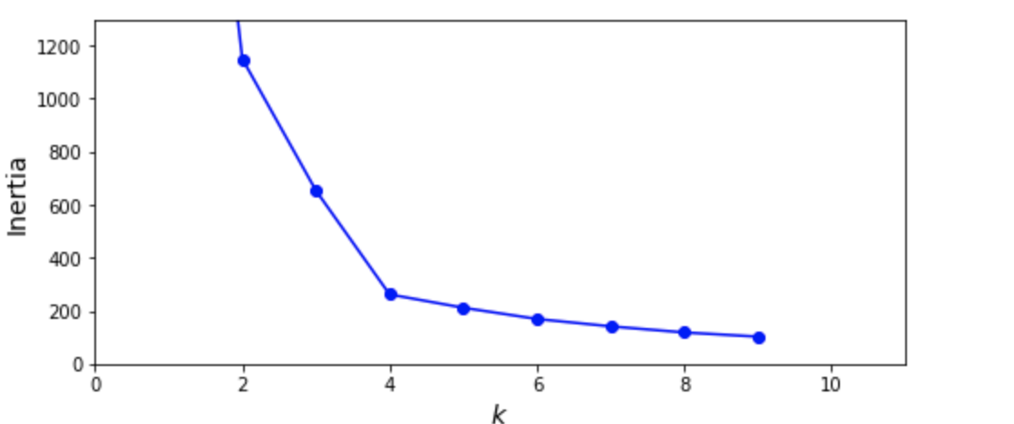
K-Means
Método del codo
Probamos con distintos números de clusters y utilizamos el método del codo
En el gráfico de arriba el codo está en 4 clusters

Slide 26
DBScan
Existe otros algoritmos de reducción de dimensionalidad, como por ejemplo DBScan
Este algoritmo funciona de forma distinta: clasifica como un cluster zonas que son de alta densidad

Slide 27
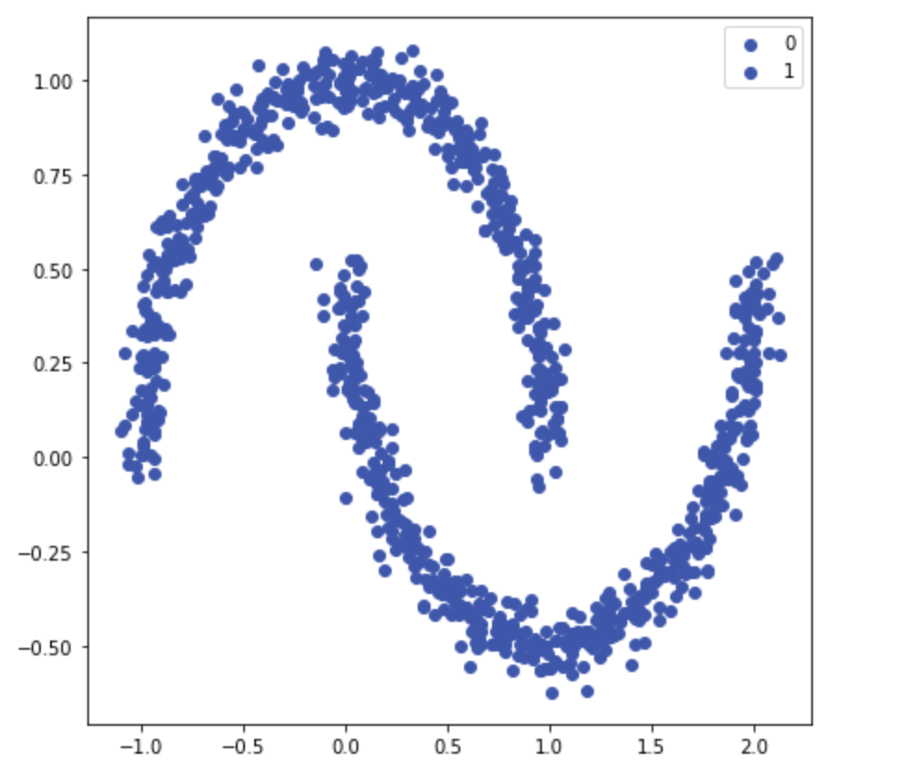
DBScan
Ejemplo
¿Cómo crees que funciona el algoritmo K-Means en este caso?

Slide 28
DBScan
Para manejar estos casos usamos DBScan, algoritmo al que le indicamos la distancia mínima entre dos puntos para ser vecinos
Además le indicamos cuantos vecinos necesitamos para armar un cluster
Así clasificamos como clusters las zonas de alta densidad (i.e. con los elementos con vecinos muy cercanos)

Slide 29
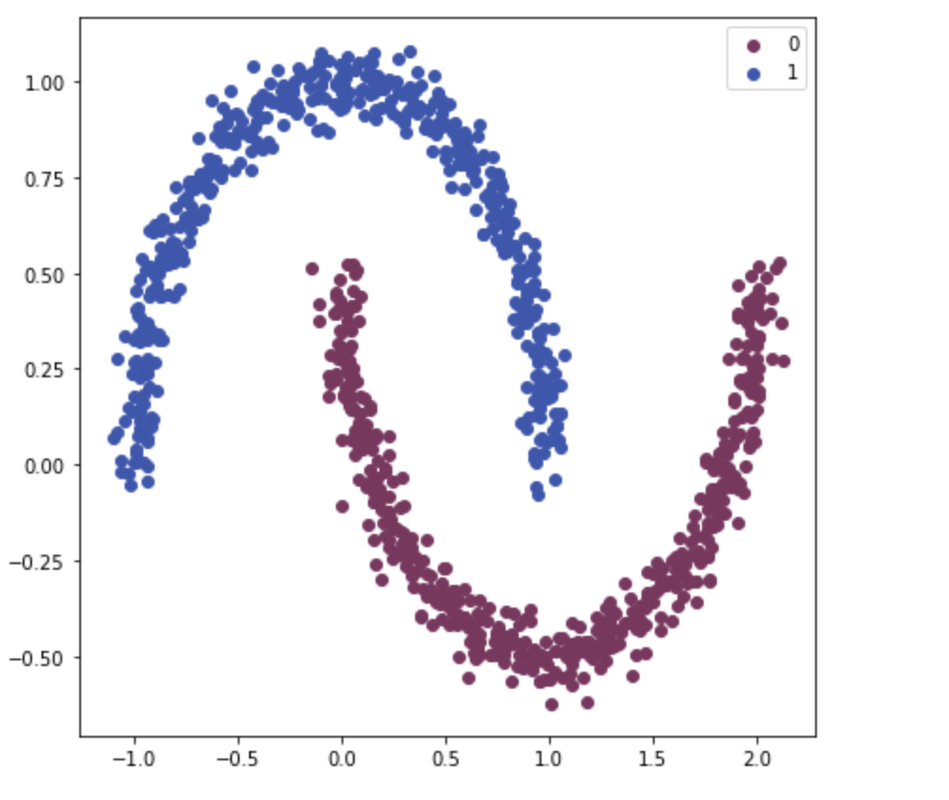
DBScan
Ejemplo

Slide 30
Fundamentos de Ciencias de Datos
Semana 13 - Clustering

